Slide 1
Nome do projeto:
RabbitCare

Slide 2
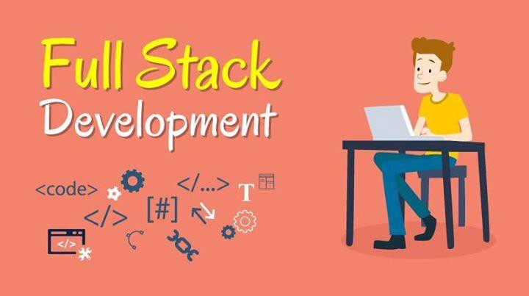
Time:
Bruno Vinícius-
Desenvolvedor/Scrum Master
Marcelo Aguiar-
Desenvolvedor/Foco no front
Vitor Cardim-
Desenvolvedor/Foco em testes

Slide 3
Iteração 2
Continuação do desenvolvimento.
Conversar como pode ser melhor aproveitada a gestão de tarefas.
Discutir fazer a gestão da rastreabilidade do projeto através das issues.

Slide 4
Iteração 2-1
Testar as APIs para o projeto que foram selecionadas
Pesquisar sobre Bootstrap e SASS
Continuação de Desenvolvimento
Criação das HU (em código)
Criação de BDD das HU que serão usadas na Iteração 2
Criação de TDD das 2 HU da Iteração 1
Criação de TDD das HU que serão usadas na Iteração 2

Slide 5
Realizadas na iteração 2-1
Atualização do README
Continuação de Desenvolvimento (registro e login)

Slide 6
Realizadas não planejadas da iteração 2-1
Mudança do SQLite3 para o postgreSQL

Slide 7
Não realizada na iteração 2-1
Testar as APIs para o projeto que foram selecionadas
Pesquisar sobre Bootstrap e SASS
Criação de BDD das HU que serão usadas na Iteração 2
Criação de TDD das 2 HU da Iteração 1
Criação de TDD das HU que serão usadas na Iteração 2

Slide 8
Em andamento
Criação das HU (em código)
Criação de BDDs
Criação de TDDs

Slide 9
Planejamento para 2-2
Testar as APIs para o projeto que foram selecionadas
Pesquisar sobre Bootstrap e SASS
Criação de BDD das HU que serão usadas na Iteração 2
Criação de TDD das 2 HU da Iteração 1
Criação de TDD das HU que serão usadas na Iteração 2
Criação das HU (em código)
Criação de issues no github para melhor controle e demonstrar a evolução

Slide 10
Lições aprendidas
Uso do rvm foi modificado para o rbenv, pois estava dando problemas de versionamento
Conseguir mudar o DB para o postgreSQL, mesmo com grande dificuldades.

